Slide 1
Презентацию подготовила: Амельченко Анна Сергеевна, 17 лет МБУК «Кардымовская ЦБС» Мольковская сельская библиотека

Slide 2
Литературный праздник «Свет под книжной обложкой», посвящённый Дню православной книги «Моё святое имя»

Slide 3
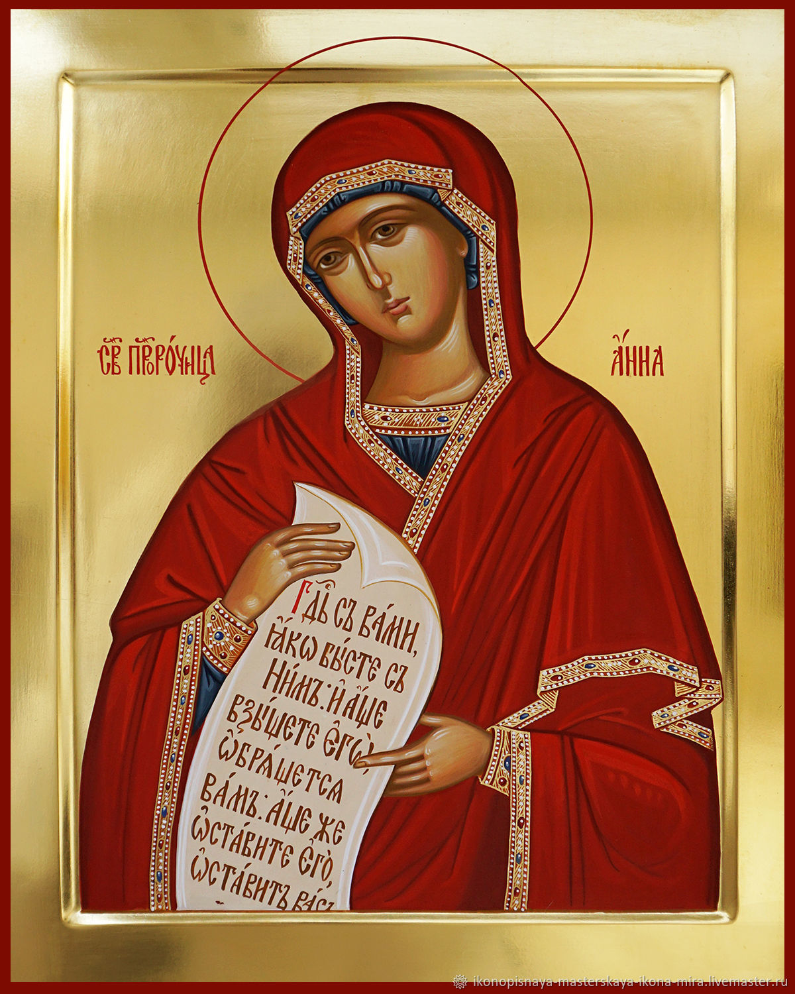
Анна – древнееврейское имя, в переводе означающее «благодать». В библейские времена это имя прославили святая пророчица Анна, мать пророка Самуила, и святая Анна Пророчица, присутствовавшая при сретении Богомладенца Иисуса святым праведным старцем Симеоном. Ещё большую благодать стяжала святая Анна, ставшая матерью Божественной Отроковицы Марии. Она была особенно почитаема на Руси. Многие монастыри и храмы были названы в честь ее святого имени и в честь зачатия ею Пресвятой Богородицы.
Святая Анна Пророчица

Slide 4
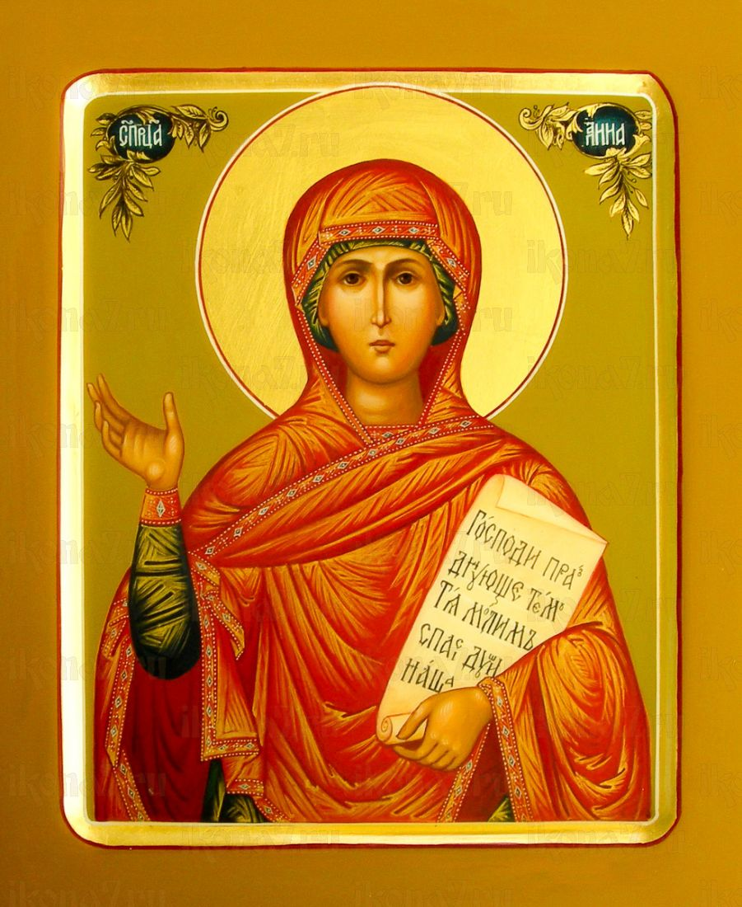
Пророчицу упоминают, когда описывают внесение младенца Иисуса во храм его родителями. Вместе со старицей младенца принял Симион, которого называют Богоприимцем. Оба святых упоминаются одновременно. Их цитирует Священное писание. Старцы причислены к лику святых сразу после кончины. Пророчица к моменту появления на пороге храма родителей Христа вела праведный образ жизни, жила при храме. Ее житие было подробно описано Дмитрием Ростовским. Пророчица является покровительницей младенцев. К ней обращаются, когда просят о здравии детей. Пророчицу традиционно просят о смирении и укреплении веры, Анна помогает вдовам пережить одиночество, многим верующим помогает смириться с потерями или неудачами.
Святая Анна Пророчица

Slide 5
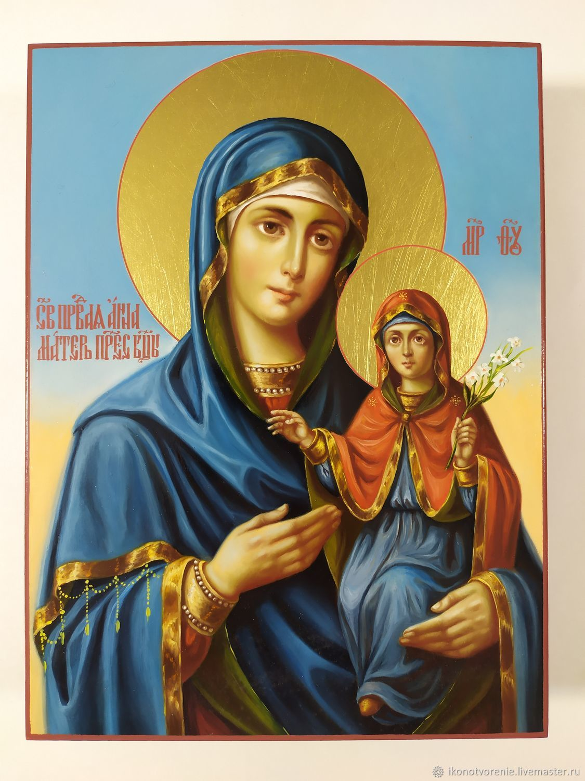
Св. Анна – это одна из знаковых фигур мирового христианства. Анна родила дочь в почтенном возрасте, это произошло после принесения ее мужу благой вести ангелом. Имя матери девы Марии упоминается лишь несколькими источниками, канонические писания не называют ее имени. Известно, что брак Анны и Иоакима долгое время был бездетным. Кроме того, источники упоминают, что дева Мария была воспитана в соответствии со строгими принципами, которые устанавливали родители. Праведницу просят об исцелении, о здравии близких, о защите детей от невзгод и неудач.
Мать Богородицы
Святая Праведная Анна с Богородицей

Slide 6
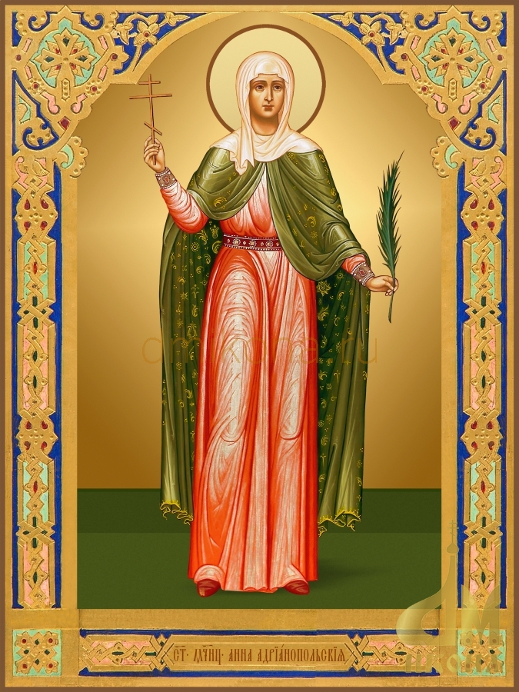
Адрианопольская
Имя дано мученице по аналогии с названием города, в котором она жила. III век в Андрианополе был периодом, когда христианская вера только начинала зарождаться. Язычники во многих районах города жестоко избивали новоявленных христиан, высмеивали веру. На одной из площадей города состоялась казнь христианского епископа Александра, подвижника христианства. Перед самой смертью Александра произошло чудо – его раны неожиданно затянулись. Это не помогло ему выжить, но доказало силу христианской веры. Некоторые присутствующие при казни немедленно обратились в христианскую веру. Среди этих людей была и молодая Анна. Наравне с другими обретшими веру девушка была немедленно казнена. Православная церковь возвела святую в ряд мучениц. Ее почитают вместе с остальными мучениками, просят об укреплении веры, о смирении.
Анна Андрианопольская

Slide 7
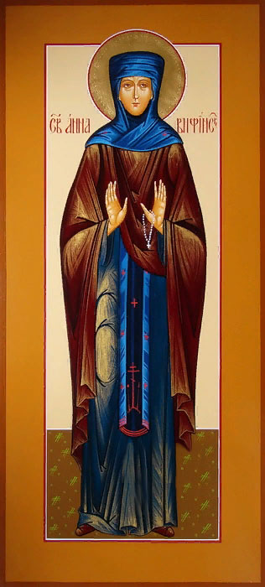
Вифинская
Праведная святая приняла постриг после безвременной кончины супруга и двоих сыновей. Во время гонений на монахинь, организованных Константином V, Анна переоделась мужчиной и поселилась на территории Вифинского монастыря. Ее жизнь была примером для многих монахов: она усердно молилась, соблюдала многочисленные посты, проповедовала христианство. Жизнь под мужской одеждой тяготила Анну, поэтому последние годы праведница провела вне стен монастыря, предпочитая полное уединение. Сообщают, что за труды и молитвы император пожаловал ей собственный монастырь, во главе которого она прослужила несколько лет. Праведную святую молят о даровании смирения, об укреплении веры, об исцелении душевных и физических ран.
Преподобная Анна Вифинская

Slide 8
Спасибо за внимание!!!

